Slide 1
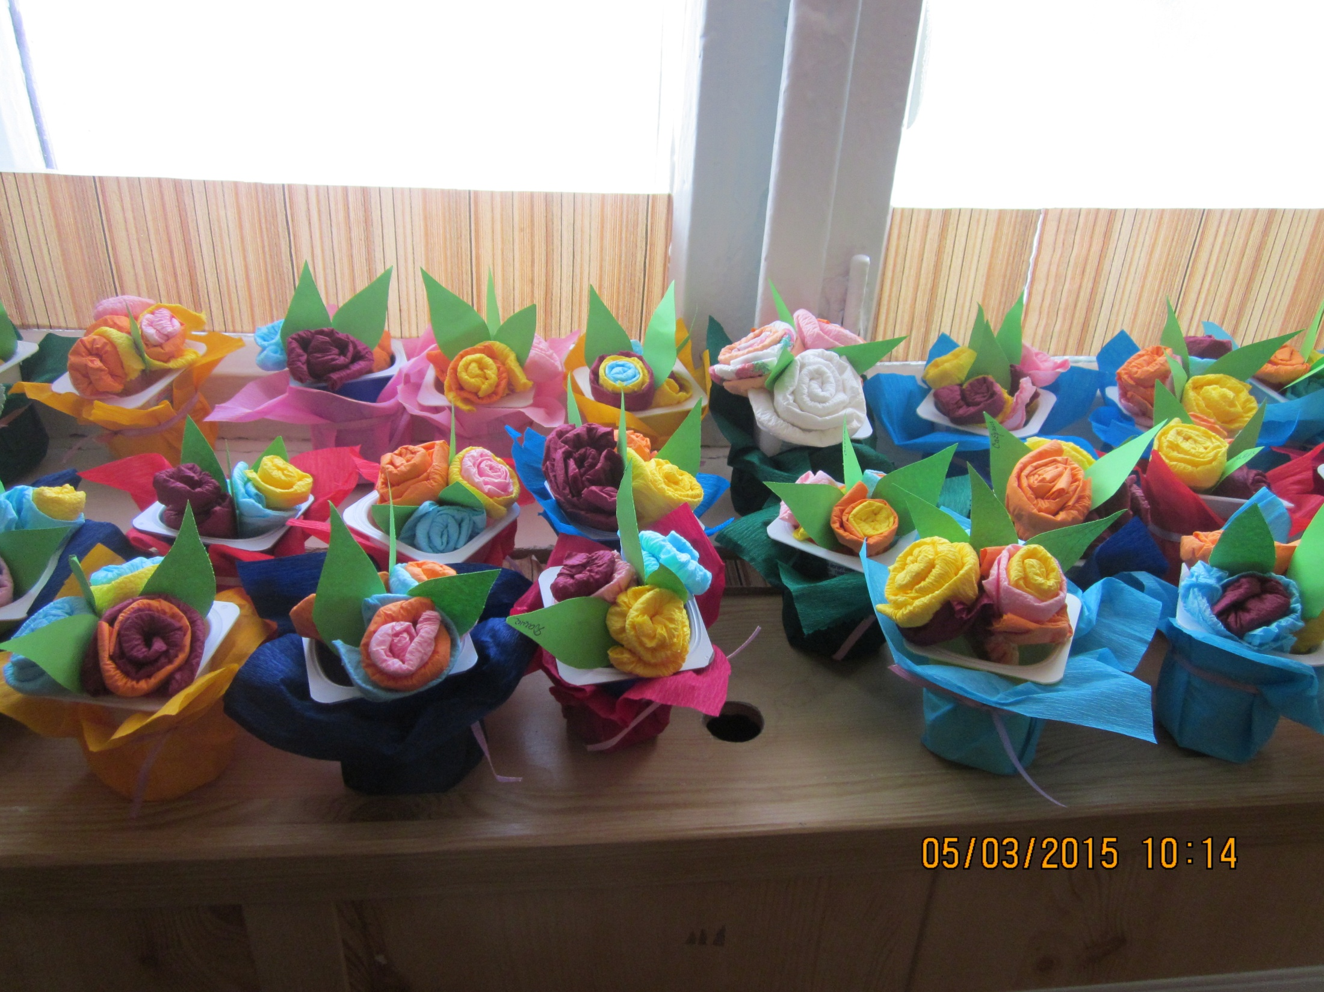
Мастер класс «Декоративная ваза»

Slide 2
Бумажная ваза своими руками — это самый простой способ получить новый красивый сосуд. При желании можно оформить любой интерьер детского сада: музыкальный зал, фойе и выставки детского творчества. У вас получится очень интересное и стильное изделие, которое не отличить от настоящих фарфоровых ваз!

Slide 3
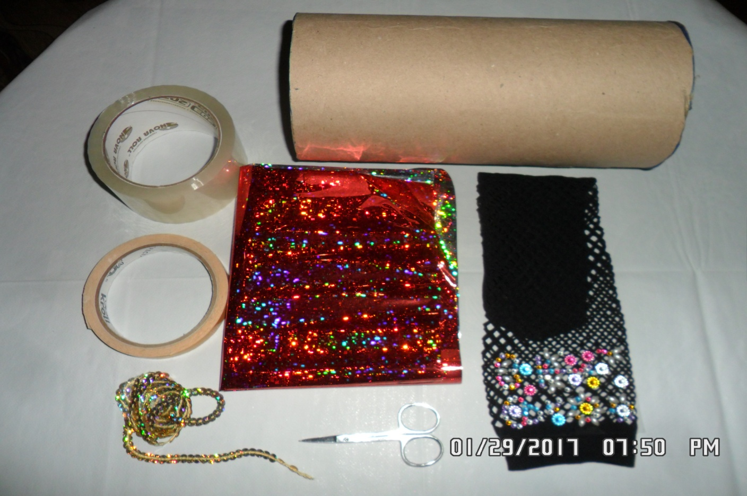
Для работы потребуется: 1. Картонная труба (такие трубы можно найти в хозяйственных магазинах, обычно они остаются из- под клеёнки, линолеума). 2.Скотч. 3.Двухсторонний скотч. 4.Стразы. 5.Гольфы. 6.Декоративная тесьма. 7.Ножницы. 8.Подарочная бумага.

Slide 4
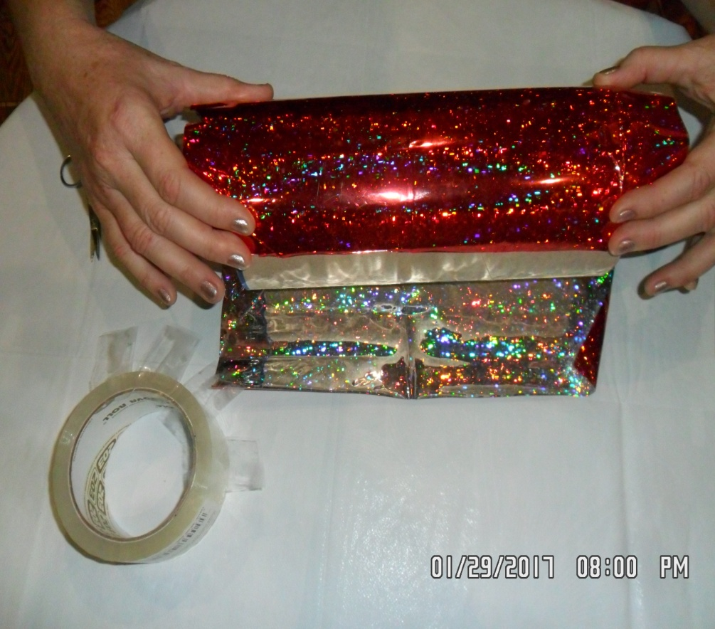
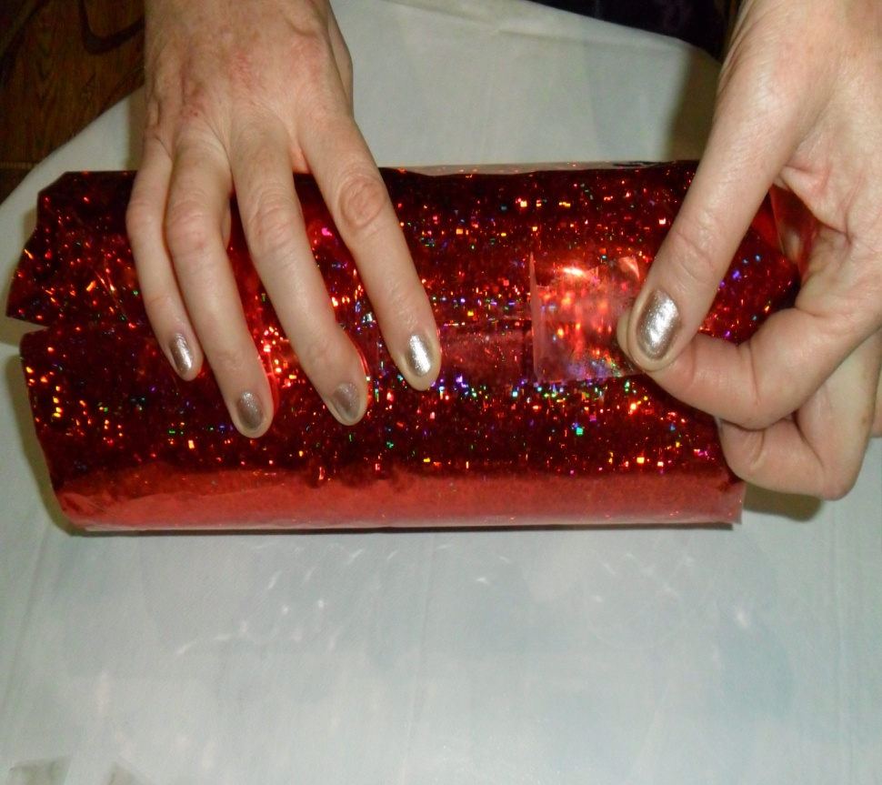
Берем картонную трубу и оборачиваем ее подарочной бумагой. Горизонтальное соединение краев бумаги закрепляем скотчем.

Slide 5
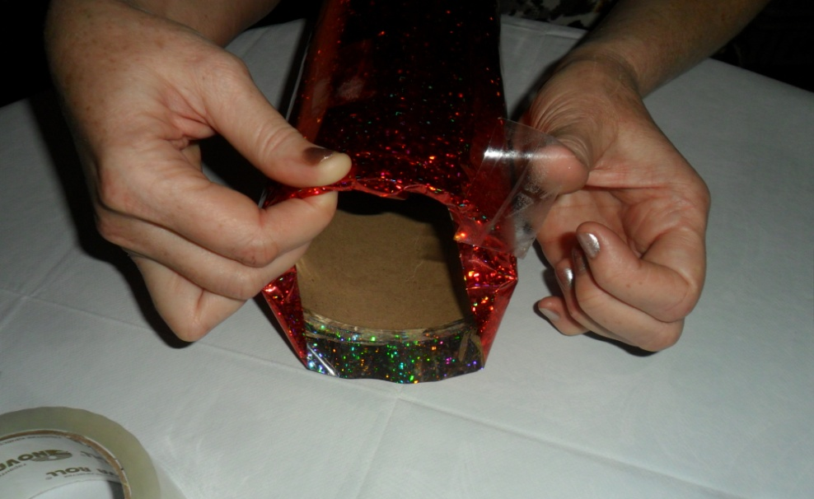
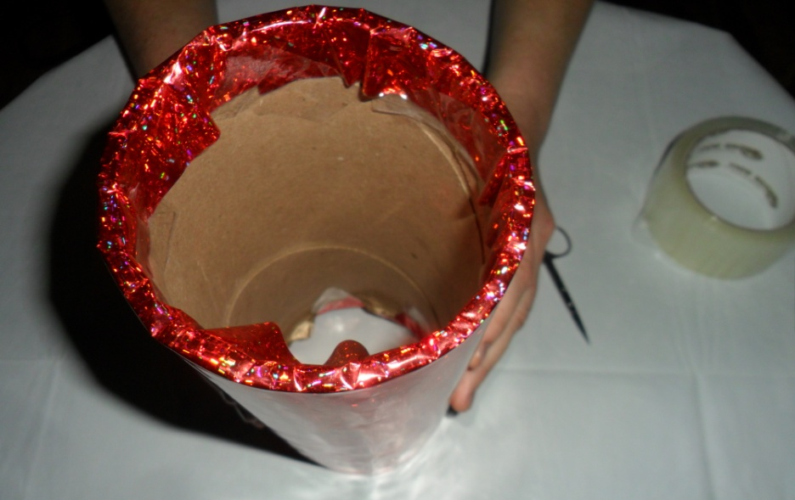
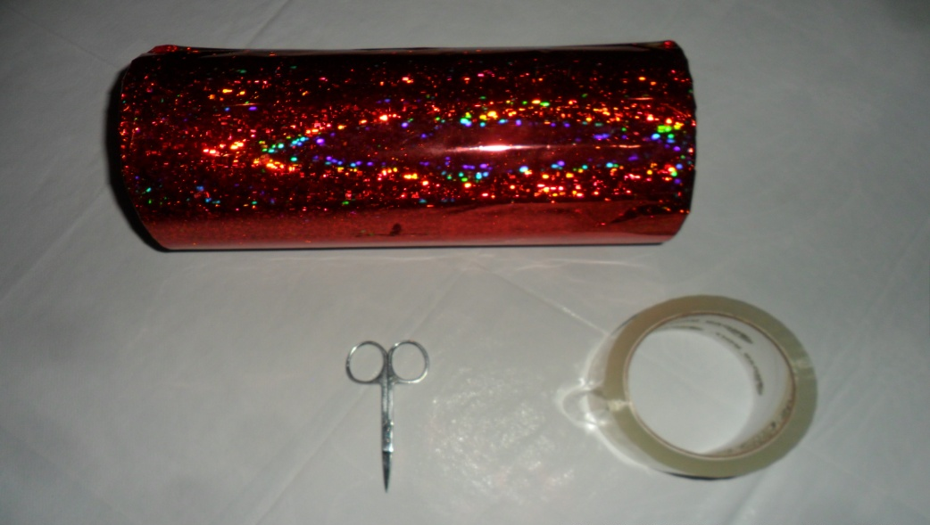
Верхнее и нижнее отверстие трубы оборачиваем бумагой и тоже закрепляем скотчем. Заготовка для вазы готова.

Slide 6
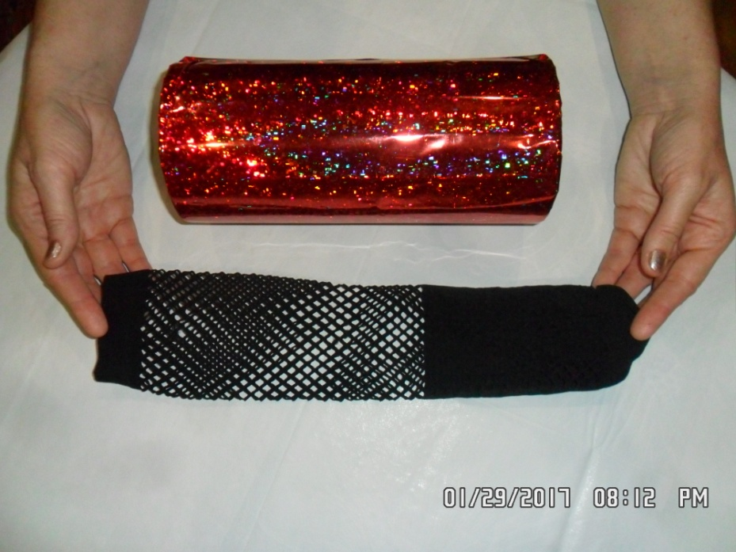
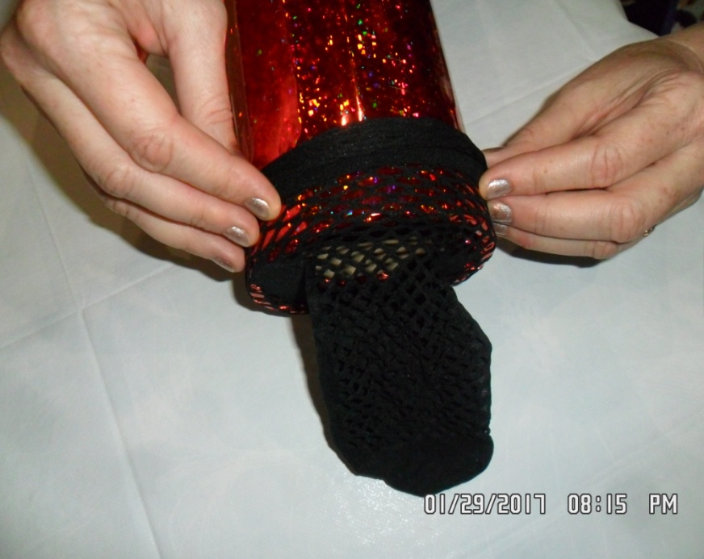
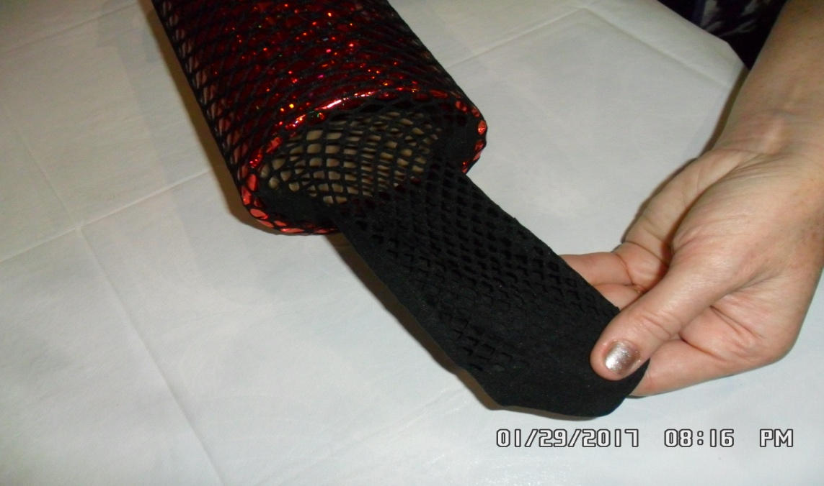
Берем заготовку и надеваем на неё ажурную часть гольфа.

Slide 7
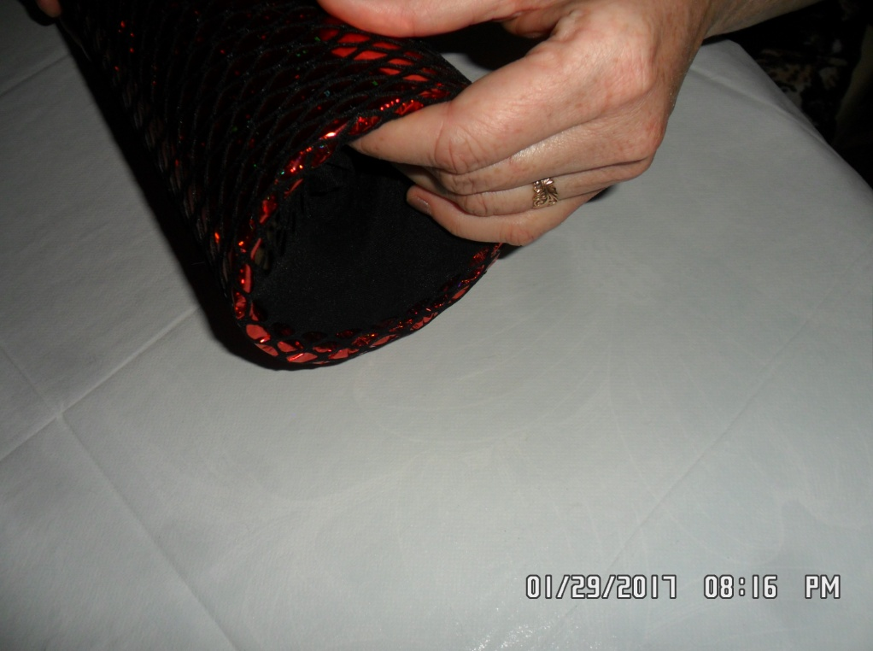
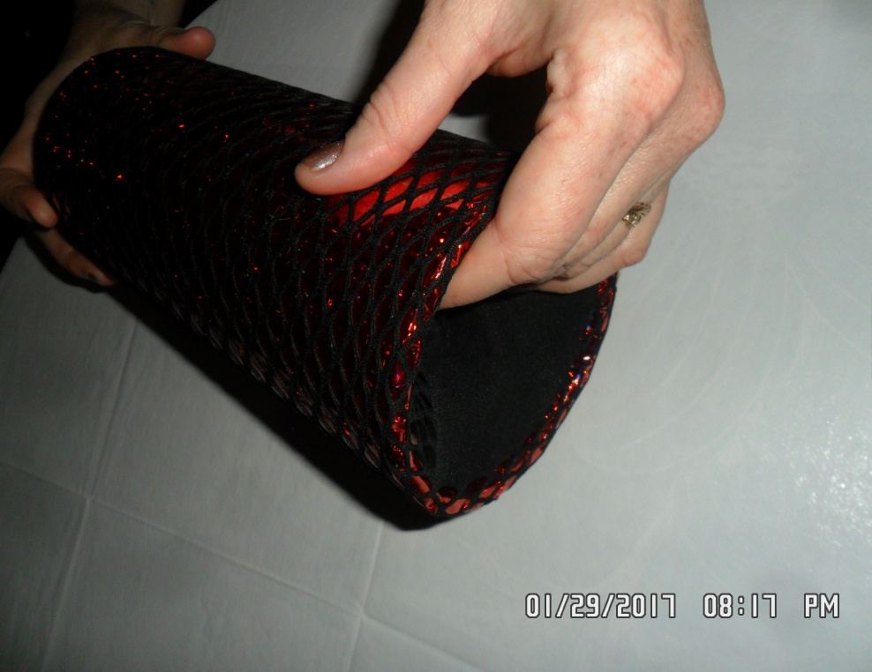
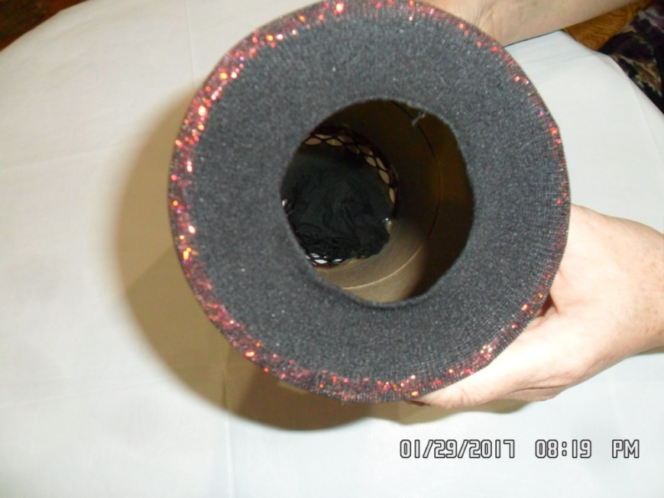
Заправляем оставшиеся части гольфа в заготовку вазы.

Slide 8
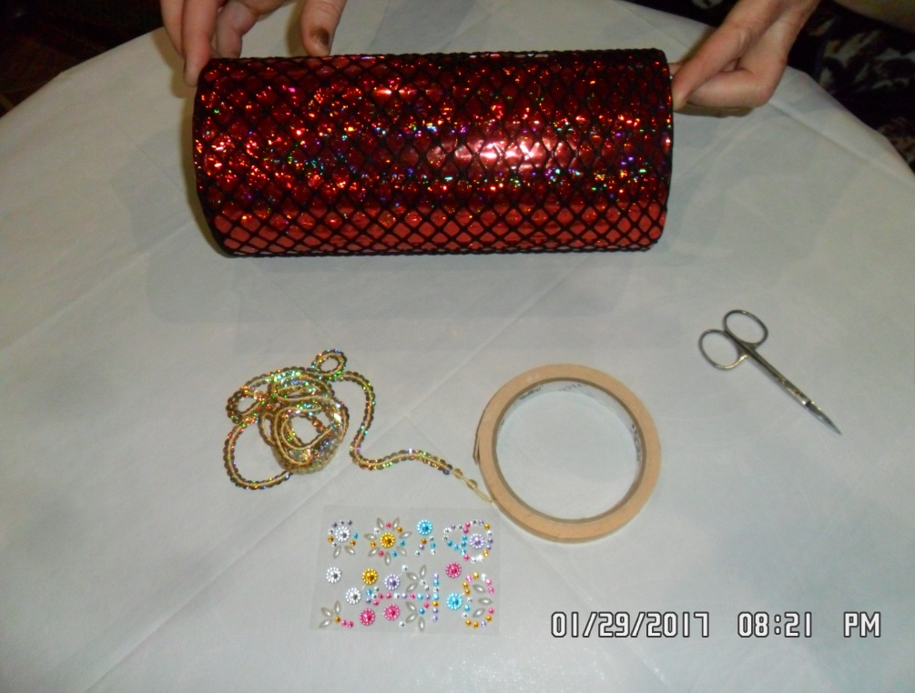
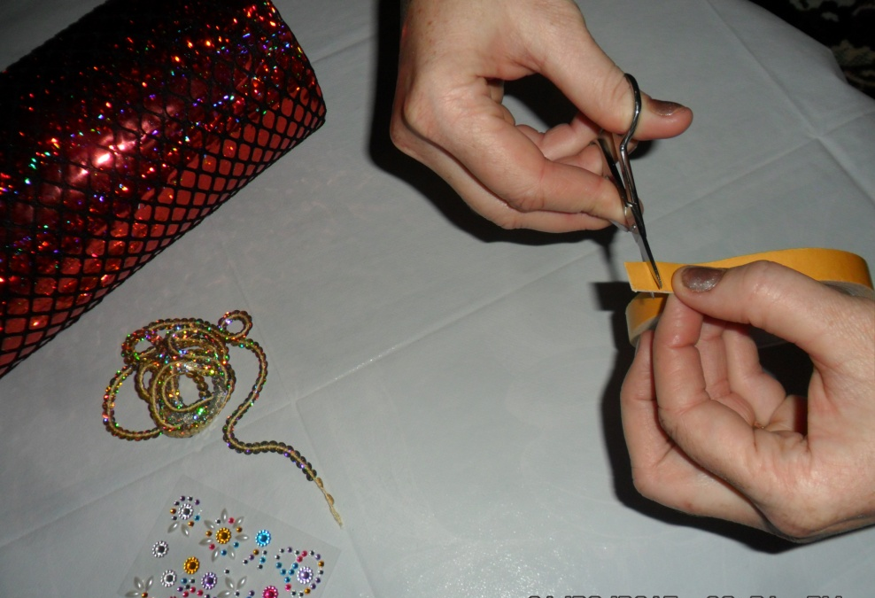
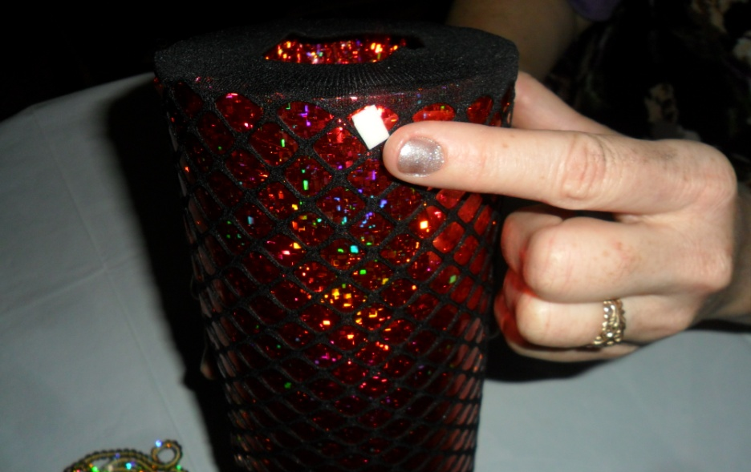
Приступаем к декоративному оформлению. Отрезаем полоску двухстороннего скотча и наклеиваем на края вазы.

Slide 9
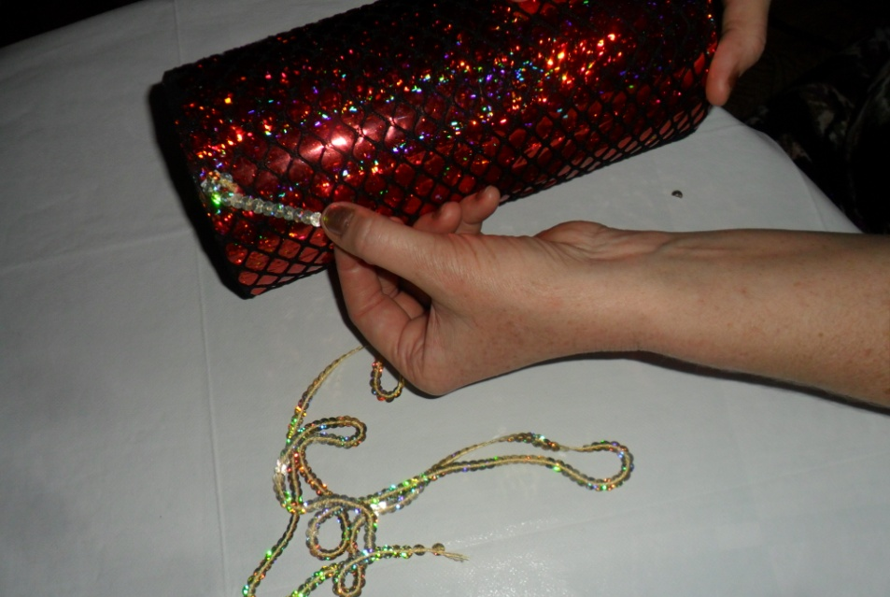
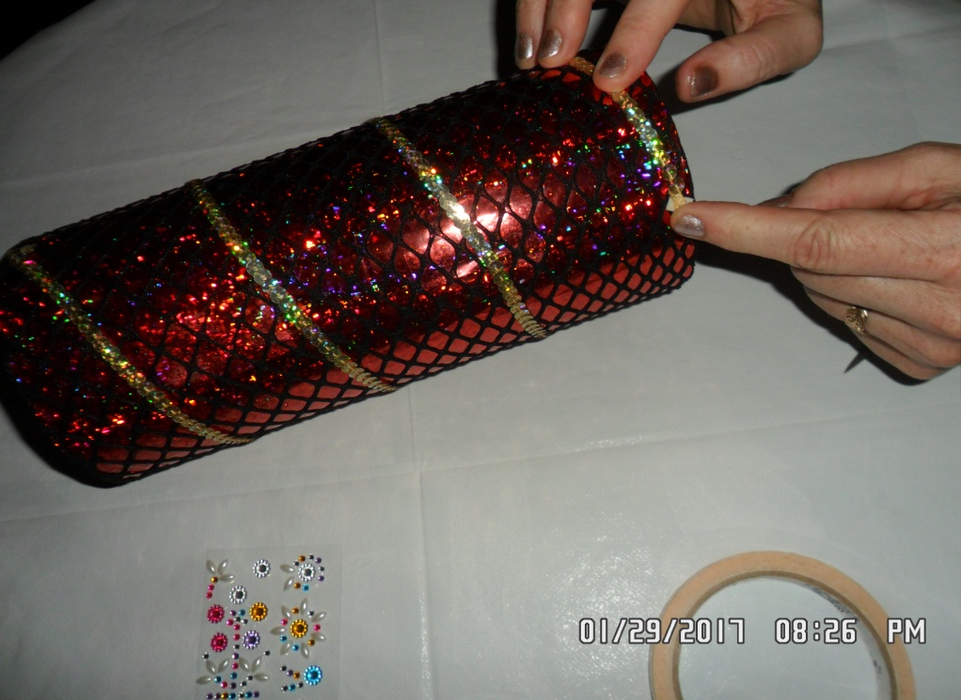
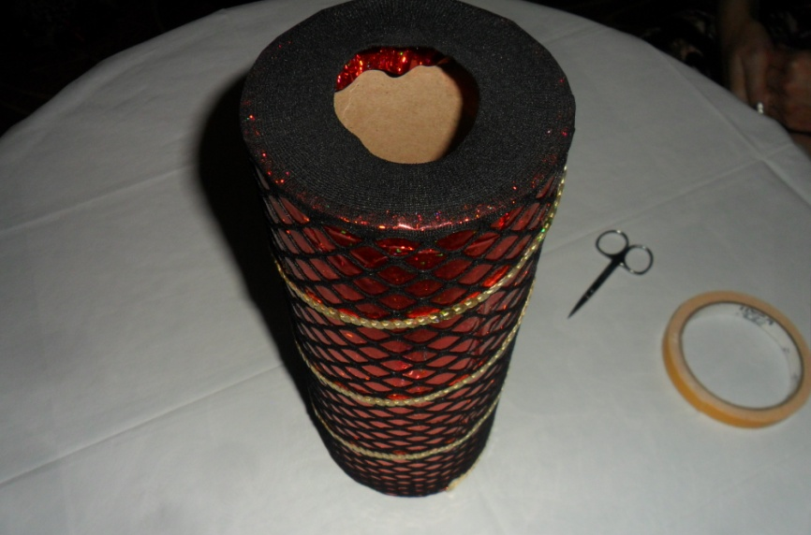
Закрепляем тесьму на скотч и обматываем вазу по спирали до нижнего края.

Slide 10
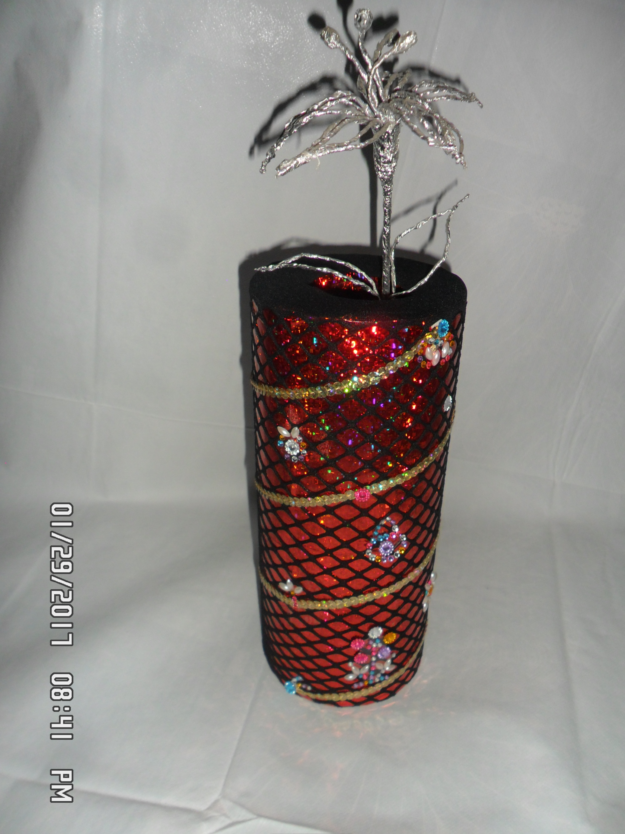
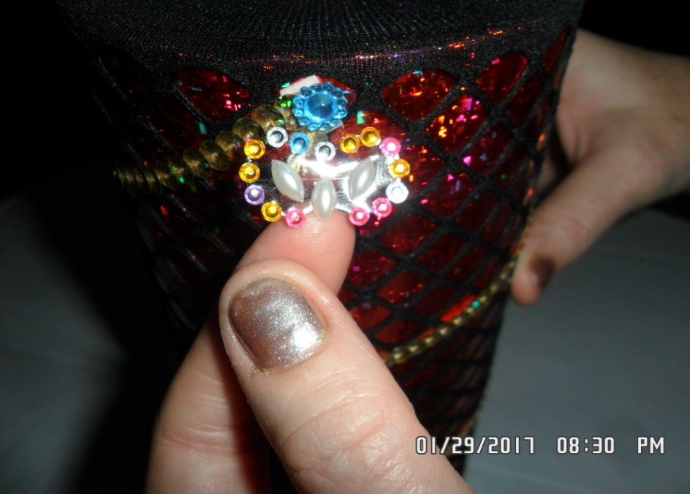
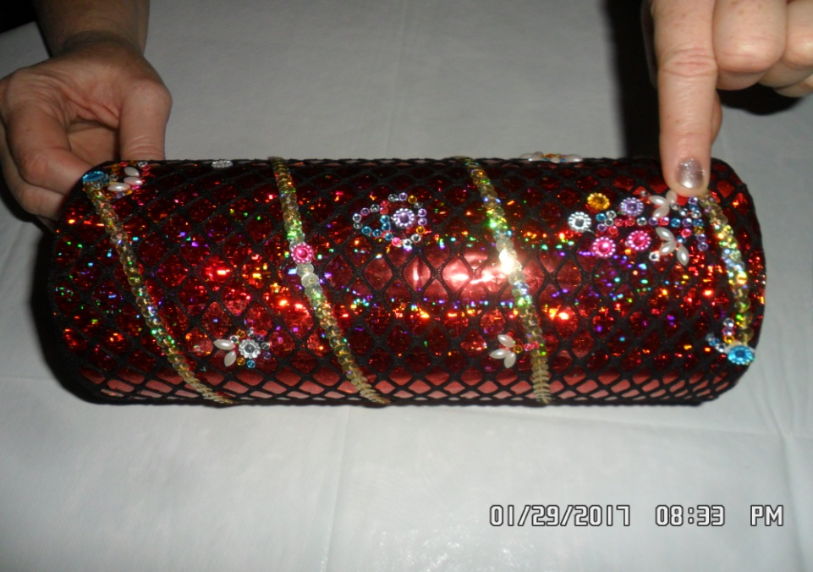
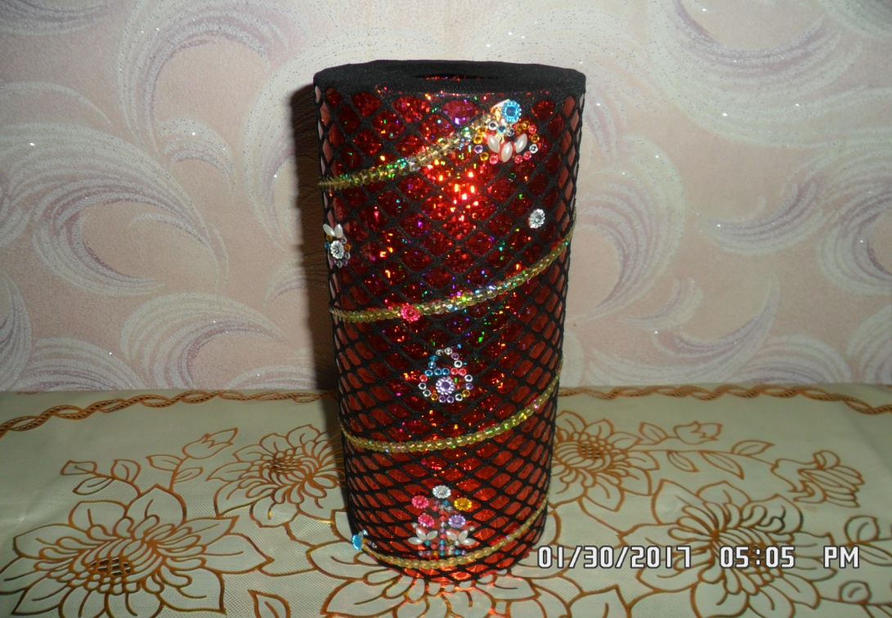
Приклеиваем на основу цветные стразы. Ваза готова!

Slide 11
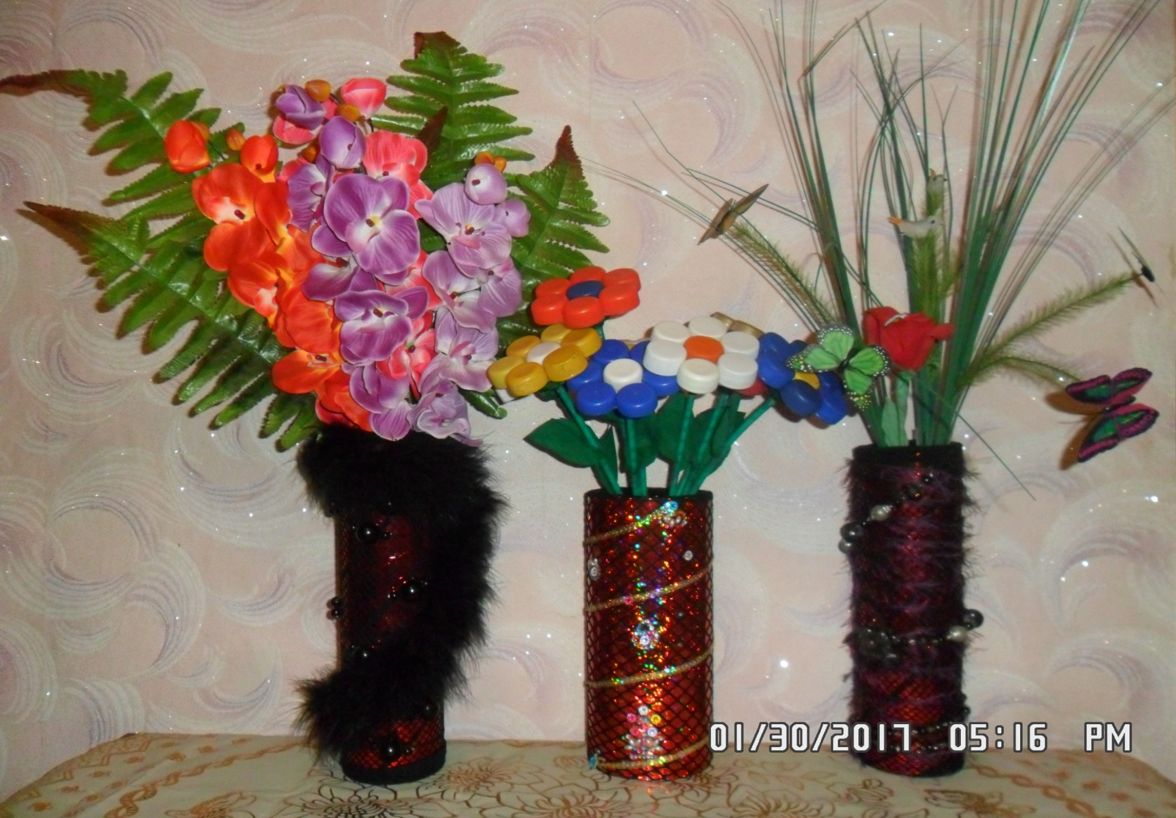
Творческих успехов!

